Slide 1
大阪府都市基盤施設維持管理技術審議会
第２回 全体検討部会
大阪府都市基盤施設長寿命化計画の見直しについて
（中間とりまとめ）
1. 本日の議題
2. 効率的・効果的な維持管理の推進
3. 持続可能な維持管理の仕組みづくり
令和６年7月22日から令和6年7月25日
大阪府

Slide 2
１ 本日の議題
○効率的・効果的な維持管理の推進（個別部会内容の確認）
・各施設の検証結果、基本方針への反映について
○持続可能な維持管理の仕組みづくり
・効率的・効果的な維持管理の推進（データ蓄積・管理体制の確立、新技術の活用）
・人材の育成と確保、技術力の向上と継承（人材育成）
・現場や地域を重視した維持管理の実践（地域維持管理連携プラットフォーム、維持管理業務の改善）
2

Slide 3
１ １ スケジュール
本日の議題
審議会・部会のスケジュール
議論の視点
◆1/17 第1回審議会：諮問
長寿命化計画の見直しについて
・ 現計画の検証
・ 社会情勢をの変化を踏まえた課題整理
・ 今後の取組の方向性
府のこれまでの取組に対して検証すべき事項や課題と捉えられる事項
社会情勢の変化を踏まえて考慮すべき事項
今後の取組の方向性に必要な視点、検討事項
R6
1月
  ◆3/11,15,26 第1回各部会
  各分野の取組方針（たたき台）作成
行動計画の取組結果の検証と課題整理
課題を踏まえた取組方針（たたき台）
3月
  ◆5/14 第1回全体検討部会
  全体の取組方針のとりまとめ・策定
各部会での検証結果、課題等を踏まえた全体の取組方針の策定
持続可能な維持管理の仕組みづくりの取組方針の検討
5月
適切な維持管理手法（予防保全、事後保全）の検討
目標管理水準及び最適な補修時期の検討
更新の考え方、更新フローの妥当性
個々の施設の課題に応じた取組の妥当性
6月
  ◆6/25,27,7/2 第2回各部会
  取組方針に基づいた具体的な取組内容の検討
7月
  ◆7/22～31 第2回全体検討部会（書面）
  取組方針に基づいた具体的な取組内容の検討
  ◆８/９ 第2回審議会：中間とりまとめ
  取組方針に基づいた具体的な取組内容の検討
中間とりまとめ内容の精査
8月
  ◆10/下旬 第3回各部会：各分野の最終とりまとめ
  ◆11/下旬 第3回全体検討部会：最終とりまとめ
  ◆R7/1/中旬 第3回審議会：答申
最終とりまとめ内容の精査
10月～
3

Slide 4
１ ２ 全体検討部会での意見
本日の議題
○効率的・効果的な維持管理の推進
委員からの主な意見
不可視部分についてどのように状態を把握していくのか。新技術だけでは対応が困難であると思われる。
巨大地震、台風、豪雨等で施設が被災し、できるだけ早期に復旧する場合に、状態の悪い施設がネックとなり復旧が遅れるといったことがあるのか。もし、あるのであれば、施設をどの状態にしておかなければならないという視点も必要となる。
調査頻度や目標管理水準の見直しによって、全体的に危険側へ見直すことになるため、数年に１度は見直し結果を検証した方が良い。
施設の劣化要因に気象条件も含まれていると思うが、将来予測においても必要に応じて今後の気候変動の影響を加味する必要があるのではないか。
○持続可能な維持管理の仕組みづくりについて検討を進める内容
委員からの主な意見
施設や分野を横断的に見る意義やメリットを明文化する必要があるのではないか。
現状では府が技術を取りに行くことが多いが、使える技術をいかに引き込むかが重要である。 大学教員としては、常に研究材料を探しているため、府のニーズなどを大学側へ積極的に宣伝していただきたい。
4

Slide 5
2 効率的・効果的な維持管理の推進（個別部会内容の確認）
○効率的・効果的な維持管理の推進（個別部会内容の確認）
・各施設の検証結果、基本方針への反映について
○持続可能な維持管理の仕組みづくり
・効率的・効果的な維持管理の推進（データ蓄積・管理体制の確立、新技術の活用）
・人材の育成と確保、技術力の向上と継承（人材育成）
・現場や地域を重視した維持管理の実践（地域維持管理連携プラットフォーム、維持管理業務の改善）
5

Slide 6
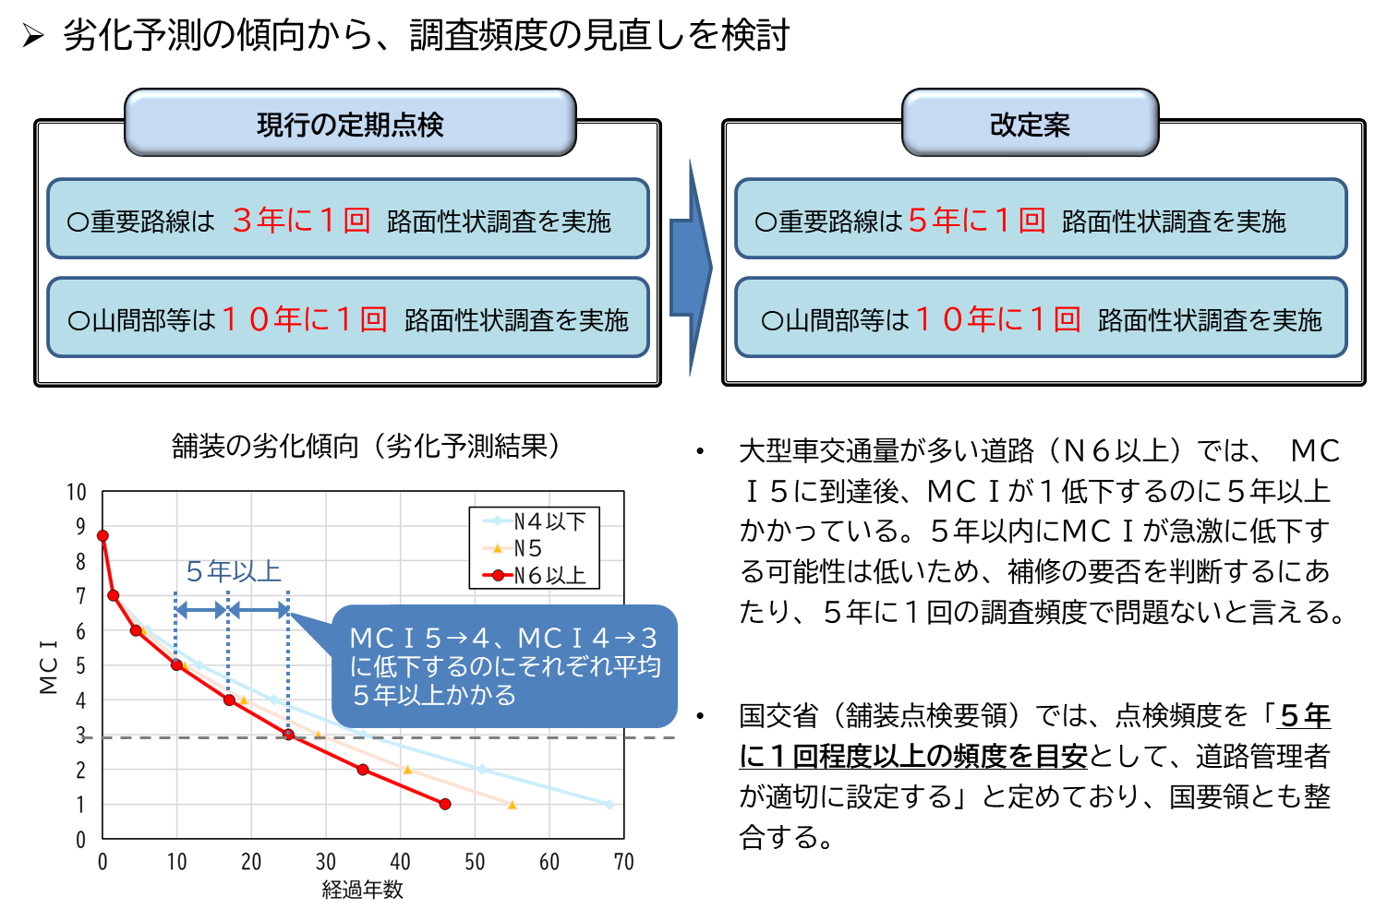
２ 1 点検データのさらなる活用
効率的・効果的な維持管理の推進
課題認識・論点 | 道路・橋梁等部会 | 河川等部会 | 設備部会
点検データのさらなる活用 | (橋梁)劣化曲線の見直し (舗装)調査頻度の見直し (モノレール)劣化曲線の再検証 | (河川) 土砂の堆積や河床低下状況の検証による対策優先度の設定 (下水)調査頻度の見直し | 各種計測値をもとに傾向管理を行い、設備の劣化状況の判定に利用するなど、データの活用を検討
■舗装の調査頻度の見直し（第2回道路・橋梁等部会資料）
※ＭＣＩ：舗装の健全性
点検データのさらなる活用にあたっての特筆する視点（基本方針へ反映する要素）
点検データを蓄積した結果、精度が向上した劣化曲線を用いることにより、点検頻度の見直しなど効率的・効果的な維持管理方策の検討に活用
6

Slide 7
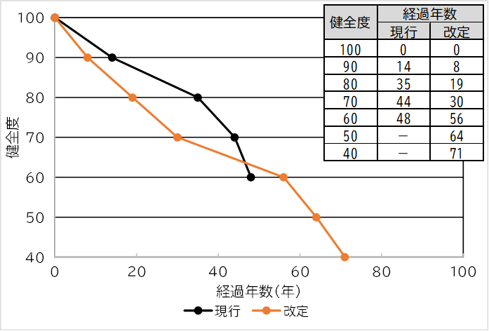

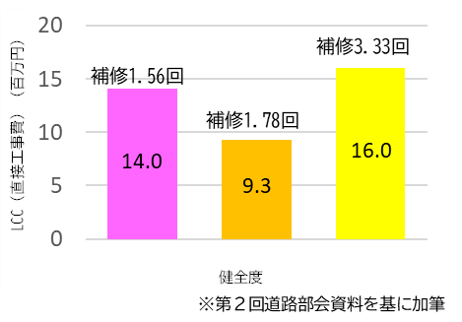
２ 2 目標管理水準の最適化
効率的・効果的な維持管理の推進
課題認識・論点 | 道路・橋梁等部会 | 河川等部会 | 設備部会
目標維持管理水準の最適化 | (橋梁・舗装)他施設と比べ管理水準が高水準と判断し、管理水準を見直し (舗装)劣化速度に対応した重点化指標の見直し | ・（共通）引続き、設定した目標管理 水準に基づき適切に対策を実施 | (下水)健全度の定義の見直しに合わせ、目標管理水準の設定を確認 （道路）実態に即した重点化指標に見直し
■橋梁の目標管理水準の見直し（第2回道路・橋梁等部会資料）
①劣化曲線の見直し
現行計画の劣化曲線は平成20年度に設定されており、近接目視点検になる前の点検データを活用
近接目視点検による点検データを活用することで、劣化曲線の精度が向上
◇鋼橋（主部材）
▲健全度70から60になるまで緩やかに劣化
②目標管理水準の検討(LCCの検証)
健全度 70,60,50点で比較
⇒60点が最もLCCが低減できる結果となった
◇算出条件（補修内容）
• 健全度70点鋼：3種ケレンB（錆発生面積5～15％未満）+塗り替え
• 健全度60点鋼：3種ケレンA（錆発生面積15～30％未満）+塗り替え
• 健全度50点鋼：2種ケレン（錆発生面積30％以上）+塗り替え
※大阪府橋梁点検要領付録－３：概算工事費算出基準や積算基準等を基に設定
50
60
70
7

Slide 8
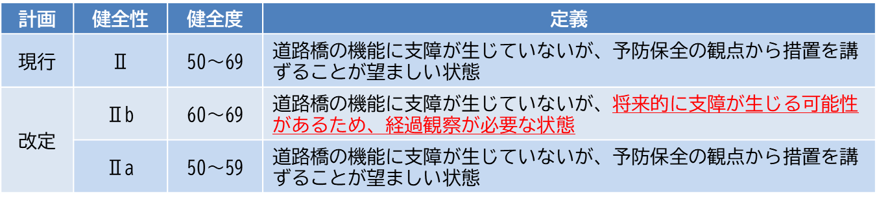
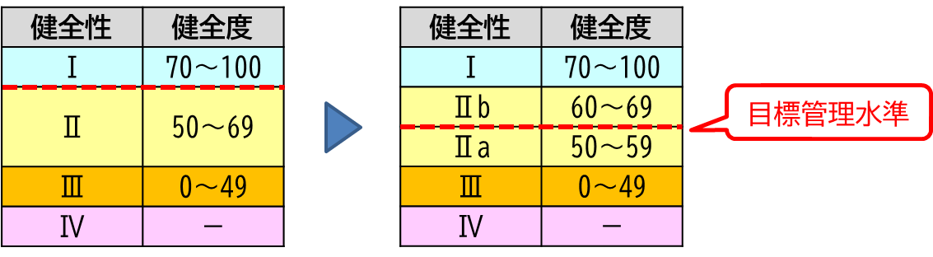
２ 2 目標管理水準の最適化
効率的・効果的な維持管理の推進
課題認識・論点 | 道路・橋梁等部会 | 河川等部会 | 設備部会
目標維持管理水準の最適化 | (橋梁・舗装)他施設と比べ管理水準が高水準と判断し、管理水準を見直し (舗装)劣化速度に対応した重点化指標の見直し | ・（共通）引続き、設定した目標管理 水準に基づき適切に対策を実施 | (下水)健全度の定義の見直しに合わせ、目標管理水準の設定を確認 （道路）実態に即した重点化指標に見直し
■橋梁の目標管理水準の見直し（第2回道路・橋梁等部会資料）
③目標管理水準の検討（最適化）
現在の目標管理水準は70点以上「対策の必要がない状態」 ⇒ 高水準
50点～69点は「道路橋の機能に支障が生じていない状態」 ⇒ 目標管理水準として設定する上で問題はなし
劣化の進行速度は、現計画と比較して、70点から60点にかけて緩やかになることが判明
（主部材（鋼）ではゆるやか、主部材（RC）では若干緩やか）
⇒ LCC評価結果も踏まえ、目標管理水準を70点から60点へ見直し
現行
改定
8

Slide 9
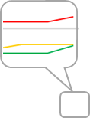
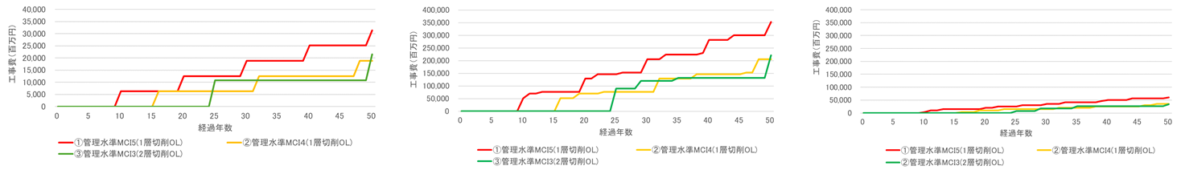
２ 2 目標管理水準の最適化
効率的・効果的な維持管理の推進
課題認識・論点 | 道路・橋梁等部会 | 河川等部会 | 設備部会
目標維持管理水準の最適化 | (橋梁・舗装)他施設と比べ管理水準が高水準と判断し、管理水準を見直し (舗装)劣化速度に対応した重点化指標の見直し | ・（共通）引続き、設定した目標管理 水準に基づき適切に対策を実施 | (下水)健全度の定義の見直しに合わせ、目標管理水準の設定を確認 （道路）実態に即した重点化指標に見直し
■舗装の目標管理水準の見直し（第2回道路・橋梁等部会資料）
①現状
舗装はこれまでの10年間で損傷箇所が増加
（MCI平均値が低下、 MCI3未満(限界管理水準)が現存）
※MCI・・舗装の健全性
劣化予測式から令和7年にはMCI5未満が全体の5割程度となる予測（今後も低下傾向）
目標管理水準
重要度大 MCI 5.0
重要度中 MCI 4.0
重要度小 MCI 3.0
②道路分類の設定
国の損傷の進行に応じた道路分類「分類B・C」に区分
分類Cについては、需要の大小、地形、交通量からC1(市街地)とC2(山間部)に細分化し、路線の重要度を位置付け
分類Ｂ | 大型車交通量が多い道路 （N7相当） | 損傷の進行が早い道路 （需要が非常に高い道路）
分類Ｃ | 大型車交通量が少ない道路 | Ｃ１:損傷の進行が緩やかな道路 （需要が高い道路）概ね市街地に該当
 |  | Ｃ２:損傷の進行が緩やかな道路 （需要が低い道路）概ね山間部に該当
MCI≧5 | 高速道路並みの管理
4≦MCI＜5 | 幹線道路の管理
3≦MCI＜4 | 道路を安全に供用できる最低限度
③目標管理水準の設定
劣化予測を活用し、LCCを算出
分類B、分類C1では、MCI4を管理水準にすることが最も経済的
分類C2では、MCI3を管理水準とするのが妥当
図1 分類Ｂの路線
図2 分類Ｃ1の路線
図3 分類Ｃ２の路線
目標管理水準の最適化にあたっての特筆する視点（基本方針へ反映する要素）
蓄積されたデータに基づき、劣化曲線を精緻化することによって、より最適となるLCCを検証することができたことから、目標管理水準を最適化
9

Slide 10
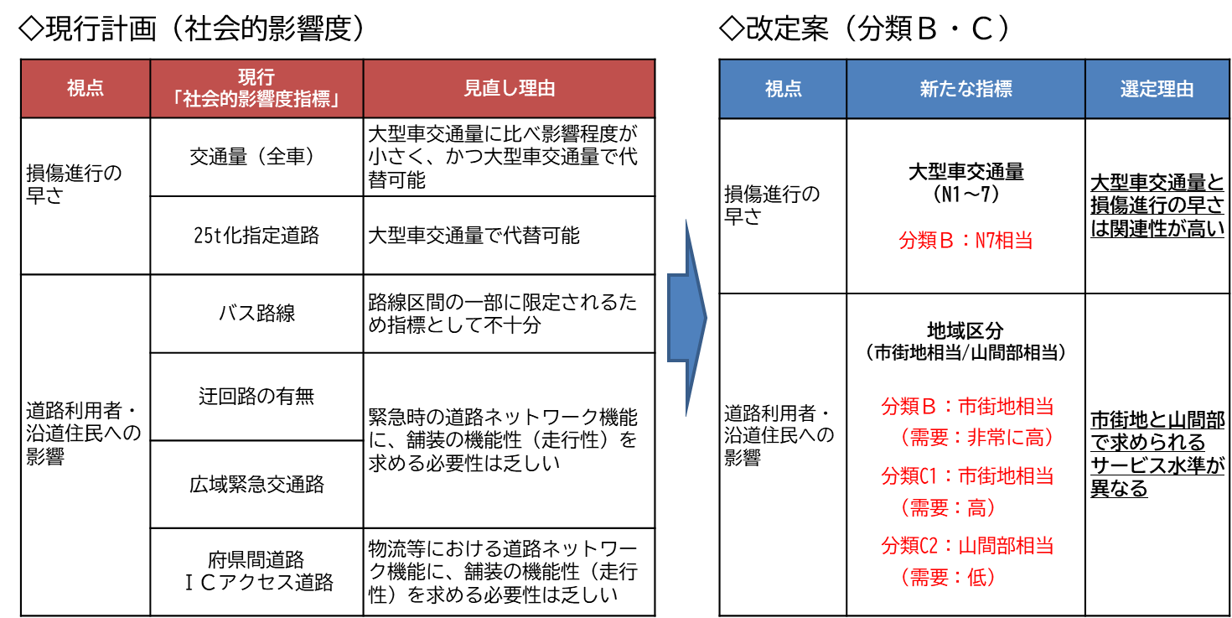
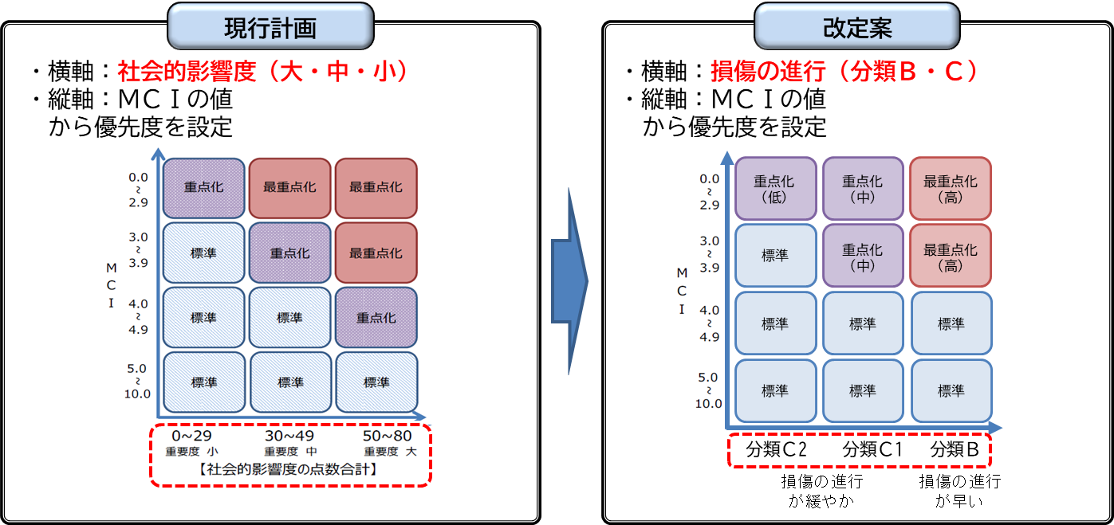
２ 3 重点化指標の見直し
効率的・効果的な維持管理の推進
課題認識・論点 | 道路・橋梁等部会 | 河川等部会 | 設備部会
重点化指標の見直し | (舗装) MCI３未満（限界管理水準）が現存していることを踏まえ、劣化速度に対応した重点化指標（優先度）の見直し | ・（共通）引続き、設定した目標管理 水準に基づき適切に対策を実施 | ・(道路) 「不具合の可能性」大・小の表現が実態に則していないため、重点化の考え方を見直し
■舗装の重点化指標の見直し（第2回道路・橋梁等部会資料）
①重点化指標の見直し
「損傷進行の早さ」と「道路利用者・沿道住民への影響」の視点から指標を見直し
「大型車交通量」と「地域区分」を新指標として選定
②重点化の考え方
舗装の劣化速度に対応した重点化指標(優先度)へ見直し
（「社会的影響度」の見直しと、「損傷の進行」の加味）
重点化指標の見直しにあたっての特筆する視点（基本方針へ反映する要素）
社会的影響度の内容の見直しと、劣化速度を新たに加味した指標による評価
10

Slide 11
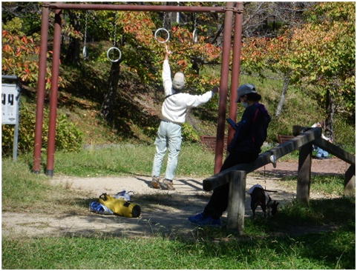
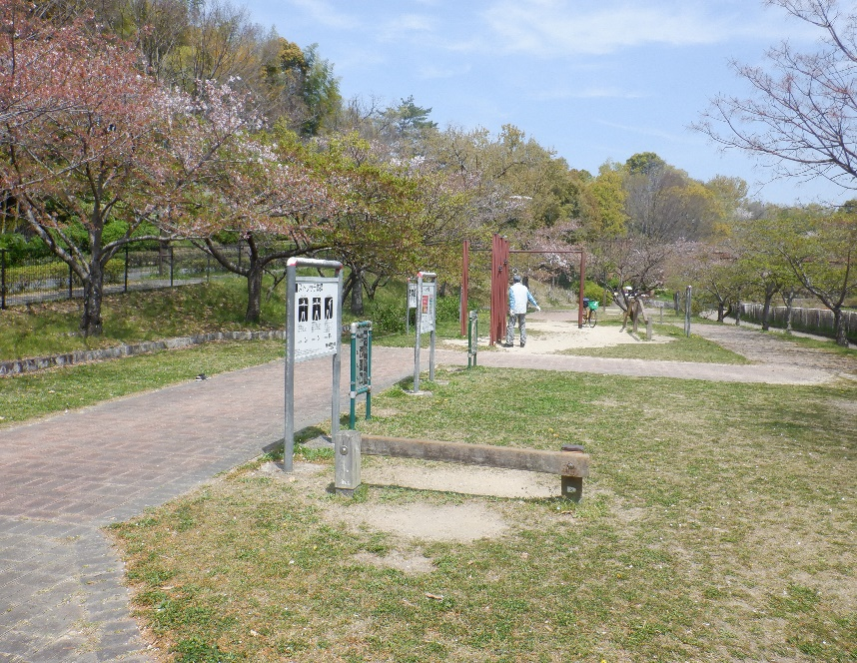
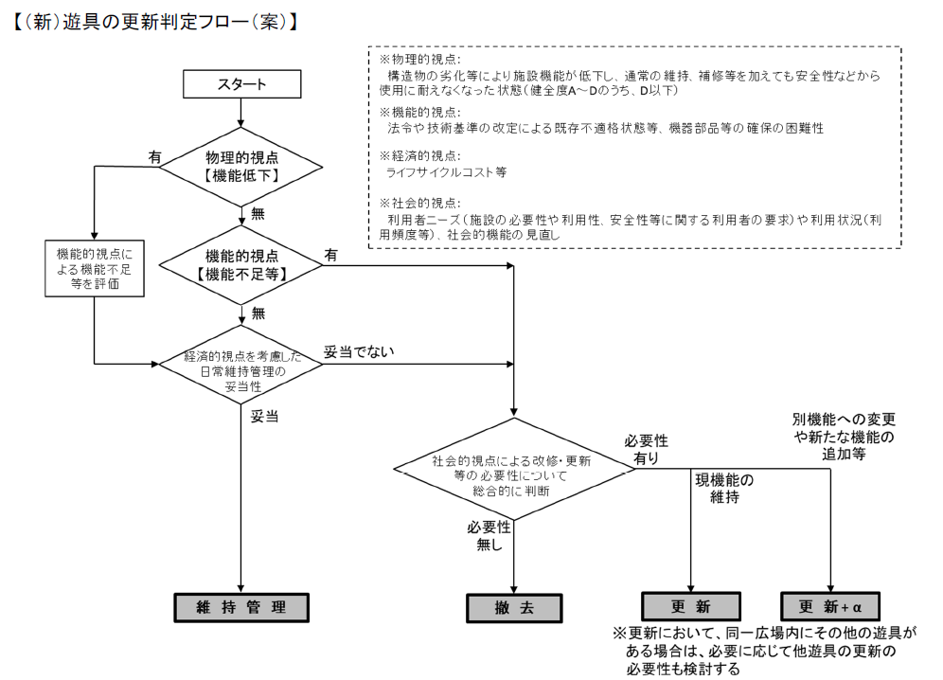
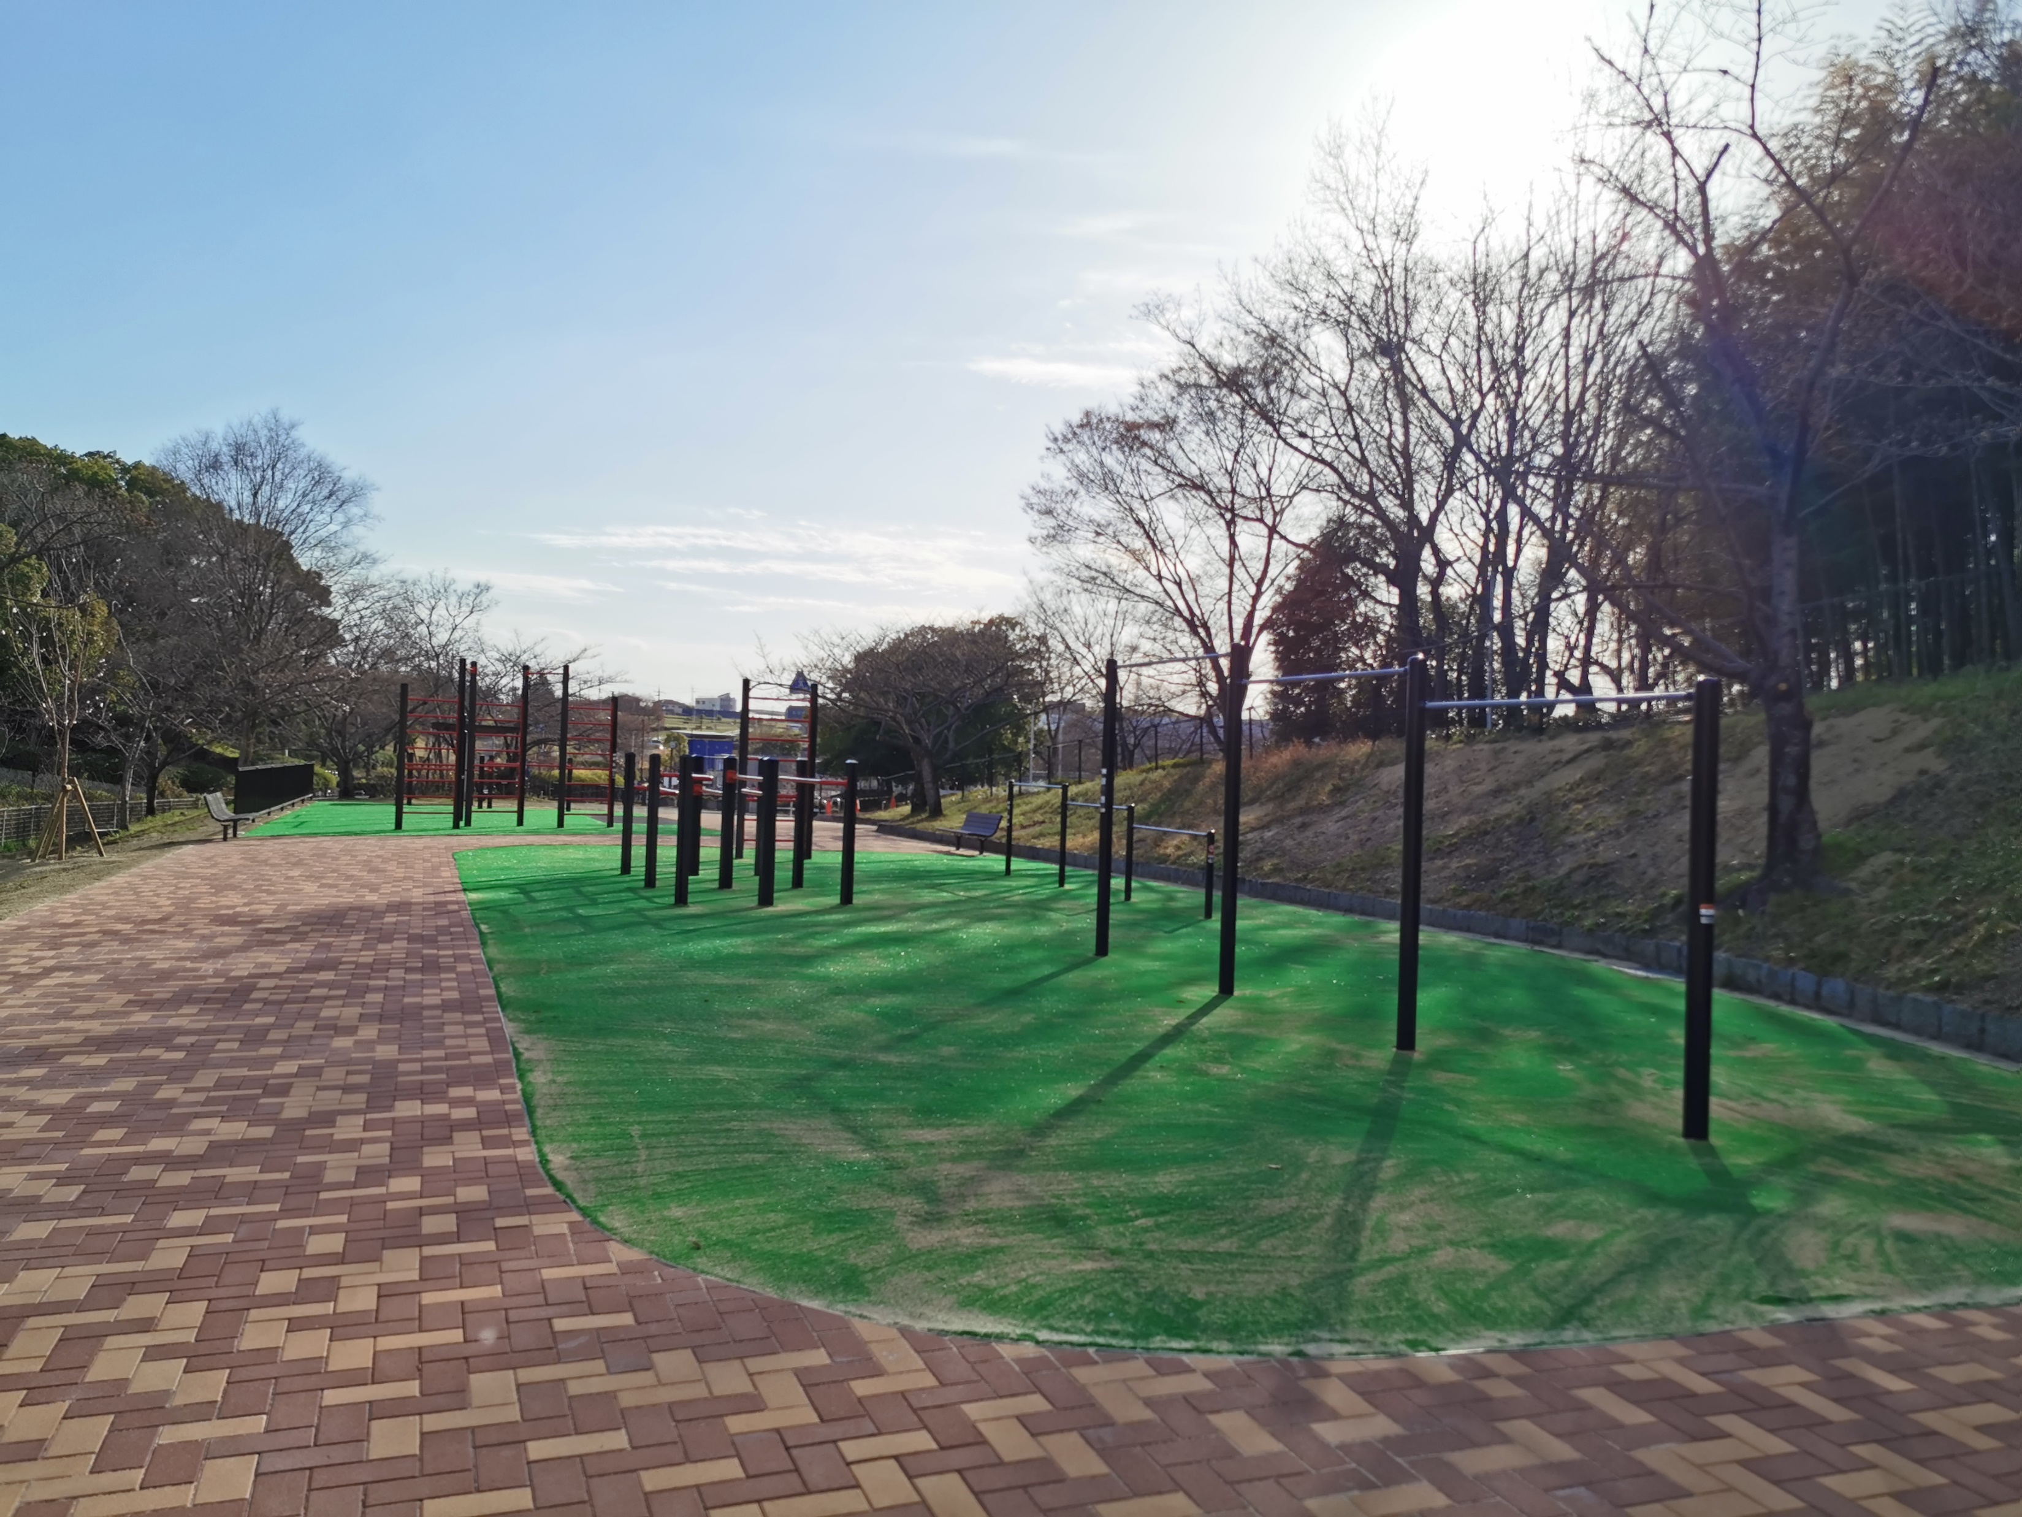
２ ４ 更新の考え方・更新フローの充実
効率的・効果的な維持管理の推進
課題認識・論点 | 道路・橋梁等部会 | 河川等部会 | 設備部会
更新の考え方・ 更新フローの充実 | (橋梁) 性能評価マトリクスによる評価（定量的）を更新フローに反映 (公園)経済的視点を考慮した日常維持管理の妥当性や社会的視点（利用者ニーズ）を更新フローに適切に反映 (街路樹)更新の考え方に都市樹木再生指針を追加 | (堤防・護岸等)河床低下や河床洗堀などの河道特性を考慮した更新フローの見直し (港湾)利用頻度等を踏まえた施設の統廃合など維持管理費の縮減を検討 (下水）腐食、不良発生率等を踏まえた更新フローの作成 | （下水）実態に即した（効率的・経済的な）中分類単位などの設備群での更新・改築の判定に至るフローを追加 （下水）部品交換によるLCC検討の判定ができるように小分類単位での更新フローの見直し。 設備分類の細分化、追加による、より適切な目標寿命の設定を検討
■公園遊具の更新判定フローの見直し
（第2回道路・橋梁等部会資料）
■社会的ニーズを考慮する事例
●健康遊具（更新前）；15基程設置されコースが形成
健全度B（R28改修予定）
健全度C（R2改修予定）
●健康遊具（更新後）
更新＋αの表現については、引き続き検討
11
コース利用者が多いこと等社会的ニーズが高く、R4にコース全体で更新

Slide 12
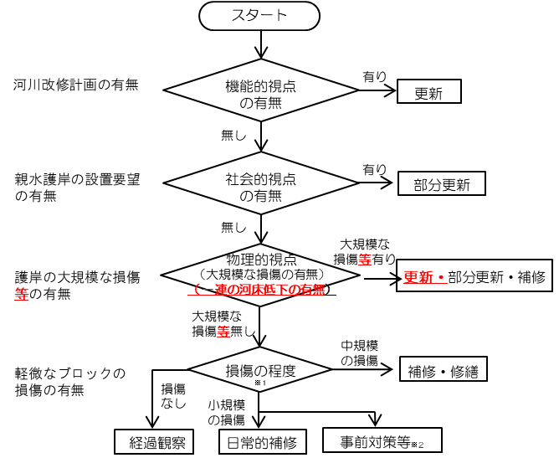
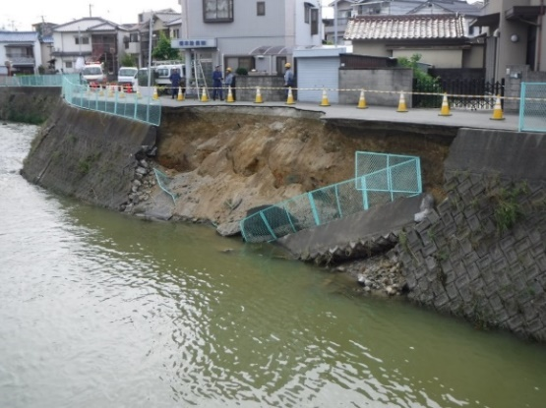
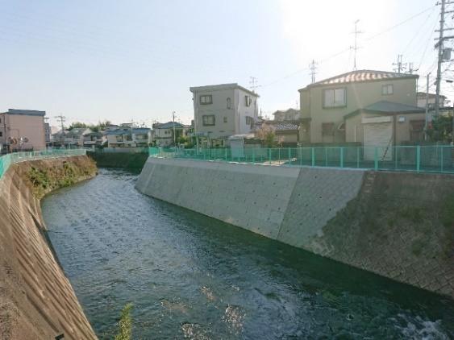
２ ４ 更新の考え方・更新フローの充実
効率的・効果的な維持管理の推進
課題認識・論点 | 道路・橋梁等部会 | 河川等部会 | 設備部会
更新の考え方・ 更新フローの充実 | (橋梁) 性能評価マトリクスによる評価（定量的）を更新フローに反映 (公園)経済的視点を考慮した日常維持管理の妥当性や社会的視点（利用者ニーズ）を更新フローに適切に反映 (街路樹)更新の考え方に都市樹木再生指針を追加 | (堤防・護岸等)河床低下や河床洗堀などの河道特性を考慮した更新フローの見直し (港湾)利用頻度等を踏まえた施設の統廃合など維持管理費の縮減を検討 (下水）腐食、不良発生率等を踏まえた更新フローの作成 | （下水）実態に即した（効率的・経済的な）中分類単位などの設備群での更新・改築の判定に至るフローを追加 （下水）部品交換によるLCC検討の判定ができるように小分類単位での更新フローの見直し。 設備分類の細分化、追加による、より適切な目標寿命の設定を検討
■河川護岸の更新フローの見直し
（第2回河川等部会資料）
■河床洗堀による護岸の被災事例
災害復旧に合わせて
河床低下対策（根固工）を実施
更新の考え方・更新フローの充実にあたっての特筆する視点（基本方針へ反映する要素）
経済的・社会的・物理的視点をふまえ、施設の特性に応じた項目の追加や、施設更新の実態も考慮した内容に更新フローを見直し
12

Slide 13
2 ５ 全体検討部会の意見と基本方針への反映
効率的・効果的な維持管理の推進
○効率的・効果的な維持管理の推進
委員からの主な意見 | 基本方針へ反映する要素
不可視部分についてどのように状態を把握していくのか。新技術だけでは対応が困難であると思われる。 | 施設の不可視部分を明確化し、不可視部分に起因する不具合の可能性を把握すること。
巨大地震、台風、豪雨等で施設が被災し、できるだけ早期に復旧する場合に、状態の悪い施設がネックとなり復旧が遅れるといったことがあるのか。もし、あるのであれば、施設をどの状態にしておかなければならないという視点も必要となる。 | 設計時、地震・台風・豪雨等の自然現象を適切に設計条件に見込む。 目標管理水準については、LCC最小化の観点だけではなく、それらの条件を踏まえ安全性・信頼性、施設の特性や重要性などを考慮し、機能上問題がない水準に適切に設定する。 また、不測の事態が発生した場合でも対応可能となるよう、限界管理水準との間に適切な余裕を見込む。 補修に当たっては、施設の特性に応じて社会的影響（地震・台風等の防災、代替性当）から重点化（優先順位）を設定する。
調査頻度や目標管理水準の見直しによっては、全体的に危険側へ見直すことになるため、数年に１度は見直し結果を検証した方が良い。 | 見直しを実施している項目について、見直した結果を検証する必要があることに留意する。
施設の劣化要因に気象条件も含まれていると思うが、将来予測においても必要に応じて今後の気候変動の影響を加味する必要があるのではないか。 | ・蓄積されたデータを基に劣化予測する際、気象条件等データの条件を確認し、将来を適切に予測する必要があることに留意する。
13

Slide 14

２ ６ 効率的・効果的な維持管理の推進のまとめ
～基本方針へ反映する要素のまとめ（分野横断的な視点）～
点検データのさらなる活用
点検データを蓄積した結果、精度が向上した劣化曲線を用いることにより、点検頻度の見直しなど効率的・効果的な維持管理方策の検討に活用
目標管理水準の最適化
蓄積されたデータに基づき、劣化曲線を精緻化することによって、より最適となるLCCを検証することができたことから、目標管理水準を最適化
重点化指標の見直し
社会的影響度の内容の見直しと、劣化速度を新たに加味した指標による評価
更新の考え方・更新フローの充実
経済的・社会的・物理的視点をふまえ、施設の特性に応じた項目の追加や、施設更新の実態も考慮した内容に更新フローを見直し
14

Slide 15
３ 持続可能な維持管理の仕組みづくり
○効率的・効果的な維持管理の推進（個別部会内容の確認）
各施設の検証結果、基本方針への反映について
○持続可能な維持管理の仕組みづくり
・効率的・効果的な維持管理の推進（データ蓄積・管理体制の確立、新技術の活用）
・人材の育成と確保、技術力の向上と継承（人材育成）
・現場や地域を重視した維持管理の実践（地域維持管理連携プラットフォーム、維持管理業務の改善）
15

Slide 16
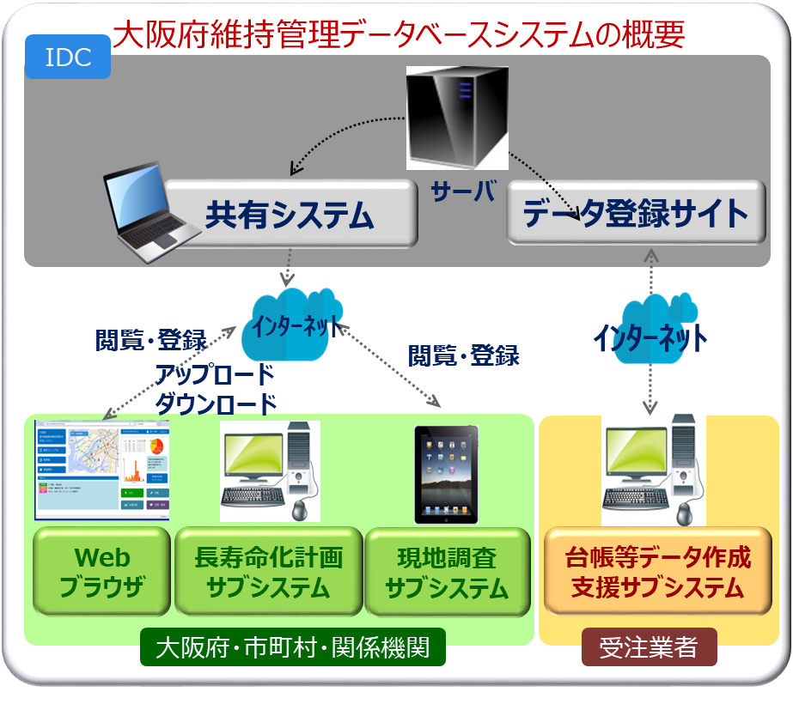
３ １ データ蓄積・管理体制の確立
持続可能な維持管理の仕組みづくり
維持管理DBの目的
各施設の点検・診断結果や補修履歴等のデータを継続的に蓄積し、一元的に管理するとともに、施設の劣化予測や補修対策の検討に活用することで予防保全のレベルアップを図る。
大阪府内市町村も利用可能なシステムとすることで、府域全体の維持管理のレベルアップを図る。
（現在、16市町村が共同利用中）
本システムを活⽤することにより、維持管理サイクルの運⽤を効率的に行う。
主な問題と対応方針
主な問題
対応方針
紙データの
取り扱い
設備等で点検データが紙媒体で蓄積
【個別部会】データ化を検討
データ
未入力
補修工事情報等の未入力
※入力を仕様書で規定済
管理運用面を強化（竣工検査の必須項目など仕組みづくり）
市町村参画状況
参画自治体が約４割の状況
市町村も使用しやすいシステムへ改修を検討
概要
共有システムの他、『⻑寿命化計画サブシステム』・『現地調査サブシステム』・『台帳等データ作成支援サブシステム』により構成
データの
活用・
高度化
データの活用が限定的
国、他自治体の動向を把握するとともに、民間技術も活用し、必要な対応を検討
業務の効率化
3D化、AIの活用等DXの推進
今後の取組内容と長期的な検討内容
維持管理DBの有効活用・蓄積の徹底とデータ分析に基づく予防保全のレベルアップ
府管理施設はもとより、地域PFを通じた、市町村のニーズの把握（随時）により、さらに使用しやすいシステムへの改修を検討
民間等の技術動向（どのようなデータで、何が出来るか＝シーズ）について引き続き調査し、活用を検討
データ入力の効率化・省力化のためのDXを検討
【参考】維持管理DB以外を使用する施設
海岸設備および道路設備について、紙媒体で蓄積している点検データを電子化。
下水管渠のデータを下水道台帳管理システム標準仕様（日本下水道協会の標準仕様）で管理していく。
下水設備のデータをAMDBで管理していく（AMDB：日本下水道事業団が提供するサービス）。
16

Slide 17
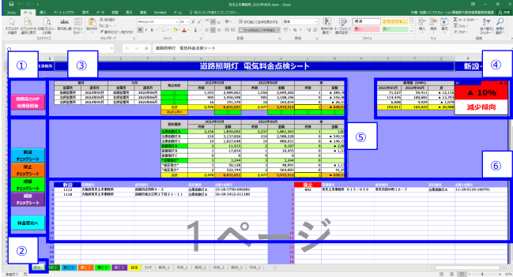
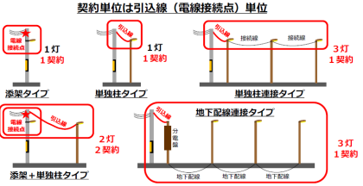
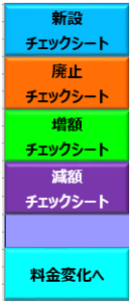
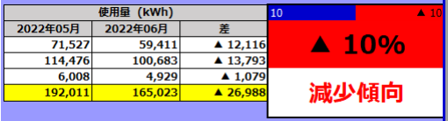
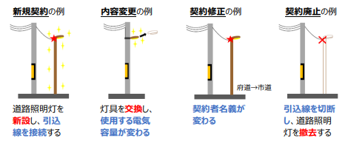
３ １ データ蓄積・管理体制の確立
持続可能な維持管理の仕組みづくり
＜維持管理データベースの活用事例＞
・効果
システム活用により、業務効率化、契約精度の向上、手続きの確実性に寄与
道路照明灯の電気料金突合システムの導入
電気契約に関する事務手続きを体系的に取りまとめ
○道路照明灯を撤去した際に電気契約の廃止と連携
○ナトリウム灯からLED灯へ切り替えた場合の容量変更
○土木事務所内での審査に活用
○工事受注者による電気契約手続きの反映 等
・タイプ別の契約（電気容量に応じた契約）
前月との使用料を比較
・契約異動手続き
※維持管理データベースシステムのサブシステムである「共有システム」に含まれる
17

Slide 18
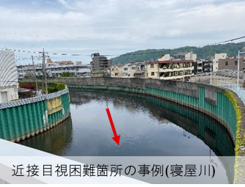
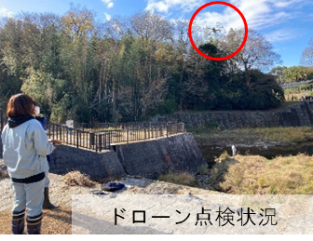
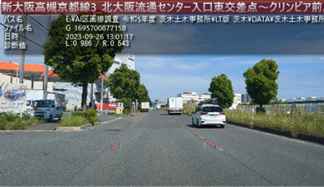
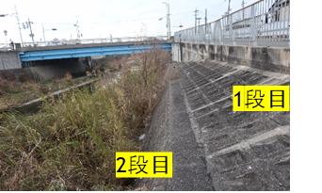
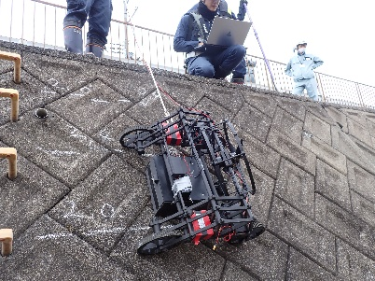
３ 2 インフラDXの推進
持続可能な維持管理の仕組みづくり
課題認識・論点 | 道路・橋梁等部会 | 河川等部会 | 設備部会
インフラＤＸの推進 | 点検の効率化や不可視部分等に対応するため新技術の活用を検討 | 点検や調査の効率化等に向けた新技術の活用を検討 | 省人化や省力化につながる新技術の活用・導入を検討
■道路施設における新技術の活用
■河川施設における新技術の活用
（第2回河川等部会資料）
区画線調査
R4年度に円滑な交通流を確保するため路面標示（区画線）を車載カメラから動画で撮影し、そのデータをAIによる解析を行い摩耗箇所の調査を実施し、現在検証中。
各施設共通（河川施設点検等におけるドローンの活用）
年１回実施している職員による河川施設点検や、地下河川の点検において活用し点検の省力化、効率化を図った。
堤防・護岸等（非破壊探査による護岸背面の空洞化調査）
空洞化の恐れがある箇所についてコアボーリングによる調査を実施するとともに、試行的に非破壊探査（空洞探査機器による調査）を実施した。
路面標示（区画線）の劣化箇所を判定
今後の取組・検討（案）
技術レベルを確保しつつ、省力化・効率化を主目的とし、新技術を活用｡
職員の減少に対する個人にかかる業務負荷の軽減を図る。
18

Slide 19

３ ３ 新技術の実装
持続可能な維持管理の仕組みづくり
現在の取組状況
＜新技術とは＞
●インフラ分野において未活用の技術（既存技術含む）
●活用することにより以下に資するもしくは資することが見込まれるもの
生産性の向上
コスト縮減、職員の事務効率化（省力化）
府民サービスの向上に資する
＜体制＞
●庁内で府職員により設置する技術管理委員会（新技術部会）において採用の可否を決定
＜課題＞
将来の人材不足を補えるよう業務の効率性といったニーズが高まっていく中、新技術を掘り起こし、導入を拡大させていくことが必要
新技術導入フロー
大阪府
大学
企業
ーStage１：調査ー
改良点①
公表(随時）
ニーズ
提案
シーズ
マッチング
ーStage２：実験ー
フィールド提供^{※1} / 発注
※1
実証事業推進チーム大阪（大阪府、大阪市、大阪商工会議所で組織）、大阪大学と取り組む共創の場形成支援プログラム等
実験
ーStage３：検証ー
技術管理委員会（新技術部会）
改良点②
効果検証
新技術の掘り起こし、導入の拡大に向けて
改良点①【ニーズ・シーズの提案の場】
現在 ・府ホームページでの募集
・インフラメンテナンス国民会議でのニーズを公表
ニーズ・シーズの提案の機会を広げ、新技術を掘り起こしていく
募集時に課題を有している事業の現状規模（点検費、従事時間等）を提示
大学・企業等との包括協定・維持管理PF、インフラメンテナンス国民会議、新技術講習会（企業からの発表） などを最大限活用する
改良点②【効果検証時の評価項目】
現在 維持管理に関する新技術について、
コスト縮減、有用性、省力化を追及
<導入コスト> 直近だけでなく、ロングスパン（30年以上）でB/Cを算出⇒評価
※職員のコスト削減額の導入を検討
<効 果> 効率性、品質、精度向上となるか
<最適な技術の追求> 後発の類似技術にも常に意識を向け、機会損失を防ぐ
<課 題> 検証結果として使い勝手や新たな課題を公表
今後の取組・検討（案）
様々な機会を通して、管理者ニーズの発信や技術シーズを知る機会を広げていく ・大学や研究機関との情報共有や連携の強化
新技術の効果検証の際、メンテナンスサイクル全体の効率化やインフラの安全性・信頼性の向上の有無等の効果を評価できる方法を検討
19

Slide 20
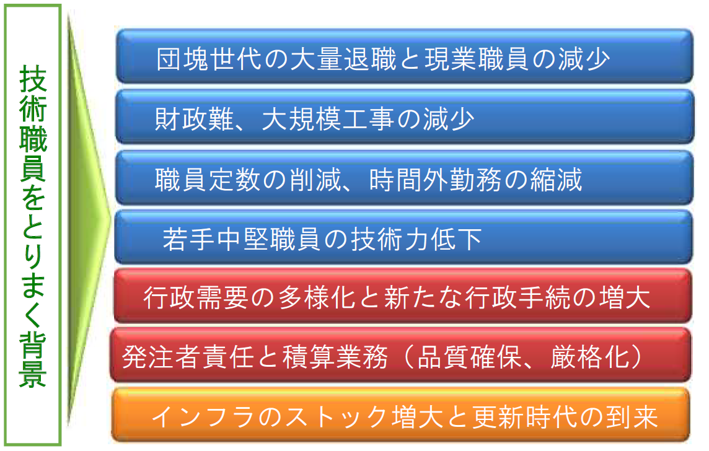
３ ４ 人材育成
持続可能な維持管理の仕組みづくり
技術職員人材育成プラン（案）平成29年3月策定
人材育成マネジメント計画書（令和４年策定、令和６年改訂）
近年、ベテラン職員の退職等に伴い、行政技術者の経験による技術の蓄積が困難になりつつあり、加えて、入札制度の多様化による行政手続きの増大等と相まって、技術習得に要する十
若手育成期職員に求める技術スキルを明確にし、年間の習得目標や研修受講計画等を職員・上司双方で対話しながら作成。
年度末に各スキルの習得度を評価し、次年度以降の育成計画に反映。Ｒ５年度から全所属を対象に本格実施。
主な取組
推進策 | 若手職員の育成強化 | ①スキルの明確化、②OJTによる育成強化 ③若手研修の充実、④自己研鑽のサポート
 | 技術研修の充実 | ①部局研修の体系化、②研修メニューの充実 ③プログラムの継続的改善、④実地研修の推進
 | 専門技術の追求 | ①マイスター制度の改善、②大学連携 ③派遣研修の充実、④内部講師の積極登用
促進策 | 持続的な育成環境の整備 | ①質の高い研修、②研修のオープン化 ③継続教育制度、④推進体制の強化
分な時間が確保できず、技術職員の技術力維持や技術継承が困難な状況
このため、若手・中堅職員を対象に、将来の都市インフラを安全かつ長期わたり良好な状態に保全し、大規模更新時代の到来に、適切に対応できる人材の育成が急務
入庁直後の若手から中堅ベテランまでの育成目標と到達点を明記した、人材育成プランを策定
特に若手職員の育成に焦点を当て、研修の充実化等を実施。
効果
人材育成マネジメント計画書の作成や新規採用職員研修の充実等
若手職員の研修等への参加意欲の向上
業務への取組意欲の向上
入庁１～５年目 ＜技師＞ 【若手育成期】 | 入庁６～10年目 ＜副主査＞ 【中堅育成期】 | 入庁11年目～ ＜副主査・主査＞ 【能力拡充期】
・設計積算、工事発注、現場監督等を一通り行なえる ・基本的な知識を備え、運用できる | ・計画から完了まで主体的に取り組み、適切に判断・処理することができる ・後輩への指導的な役割が担える | ・業務全般で指導的役割を意識し、リーダーシップが発揮できる ・自ら管理し、目標を達成できる
○今後の取組・検討（案）
維持管理のできる人材の育成に向けた検討
専門技術の習得に向けた研修の実施
現在実施している専門技術研修の充実・改善を継続
外部研修等を活用した技術力向上
（近畿地整研修等の活用、建コン協講師の派遣依頼など）
設計・施工から、点検・補修、更新計画の検討までのライフサイクルを理解した上で、施設管理をマネジメントできる、維持管理技術の習得に向けた人材育成
採用後３年以内の若手職員に対する基礎的研修（舗装や構造物設計等）に加え、中堅職員向けの共通研修として、「地質・地盤設計」「コンクリート施工」等の技術研修を、各専門分野（道路・河川・公園・下水・設備・建築等）の分野別専門技術研修を実施。
（R6計画：共通研修29件、分野別研修56件、その他6件、計91件）
20

Slide 21
３ ５ 地域維持管理連携プラットフォーム
持続可能な維持管理の仕組みづくり
【目的】
「地域維持管理連携プラットフォーム」は、施設管理者が責任をもって、将来にわたり良好に都市基盤施設（や公共建築物）を維持管理し、府民の安全、安心を確保していくため、地域の特性等が活かせる土木事務所単位で府、市町村、大学等が連携し、維持管理に関する情報及びノウハウの共有や研修等を通じて、技術連携や人材育成等に取り組むことを目的とする。
【取り組み状況】
７土木事務所にプラットフォームを設置（42市町村、7大学参画）し、維持管理の課題、取組みの共有や合同研修による人材育成を実施
37市町村が橋梁やトンネルの点検業務を（公財）都市整備推進センターに一括発注（橋梁定期点検を延べ約6700橋実施（H27～R5））
画像解析・AI損傷診断に関する実証実験等、7大学との共同研究を実施（技術連携42件（H27～R5））
7大学に、さまざまな技術的な課題に関する技術相談を実施（技術相談125件、うち市町村11件（H27～R5））
大阪府職員が講師となり大学生へのメンテナンス講座を実施
地域維持管理連携プラットフォーム（H26～）
大阪府維持管理連携プラットフォーム事務局
考え方の統一、情報共有、各プラットフォームの交流
・維持管理ノウハウの共有や情報の共有
・研修などによる一体的な人材育成
・技術相談、フィールド提供、共同研究
・維持管理業務の地域一括発注の検討 など
近畿地方整備局・
大阪府・大阪市 等
【内容】：
維持管理・更新に
関する情報共有 等
大阪府
（土木事務所・流域下水道事務所・治水事務所・大阪港湾局 など）
連携
近隣の大学
・大阪工業大学
・大阪公立大学
・大阪産業大学
・大阪大学
・関西大学
・近畿大学
・摂南大学
連携
道路メンテナンス会議
事務局：大阪国道事務所・
大阪府・大阪市・
堺市など
構成員：府内市町村 等
豊能
三島
北河内
中河内
南河内
泉北
泉南
連携
地域毎の地域維持管理連携プラットフォーム
大阪府下水道促進協議会
事務局：大阪府
構成員：府内市町村
市町村
（大阪市を除く府内42市町村）
連携
※京都大学・立命館大学との連携協定あり
今後の取組・検討（案）
これまでの維持管理に関する情報やノウハウの共有、人材育成、技術連携の更なる充実、強化
地域の特性等に合った、維持管理業務の広域連携や他分野連携などの効率的・効果的なマネジメント手法の検討
市町村の技術者不足や技術力を継承していくための、技術補完者（都市整備推進センター等）を活用した人材育成や持続性向上の検討
21

Slide 22
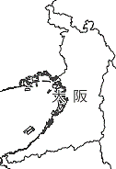
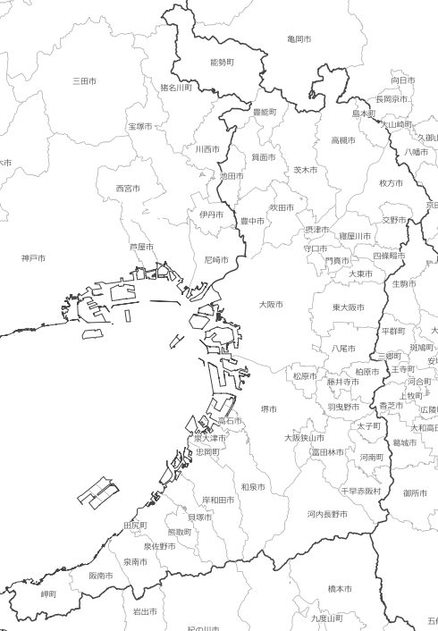
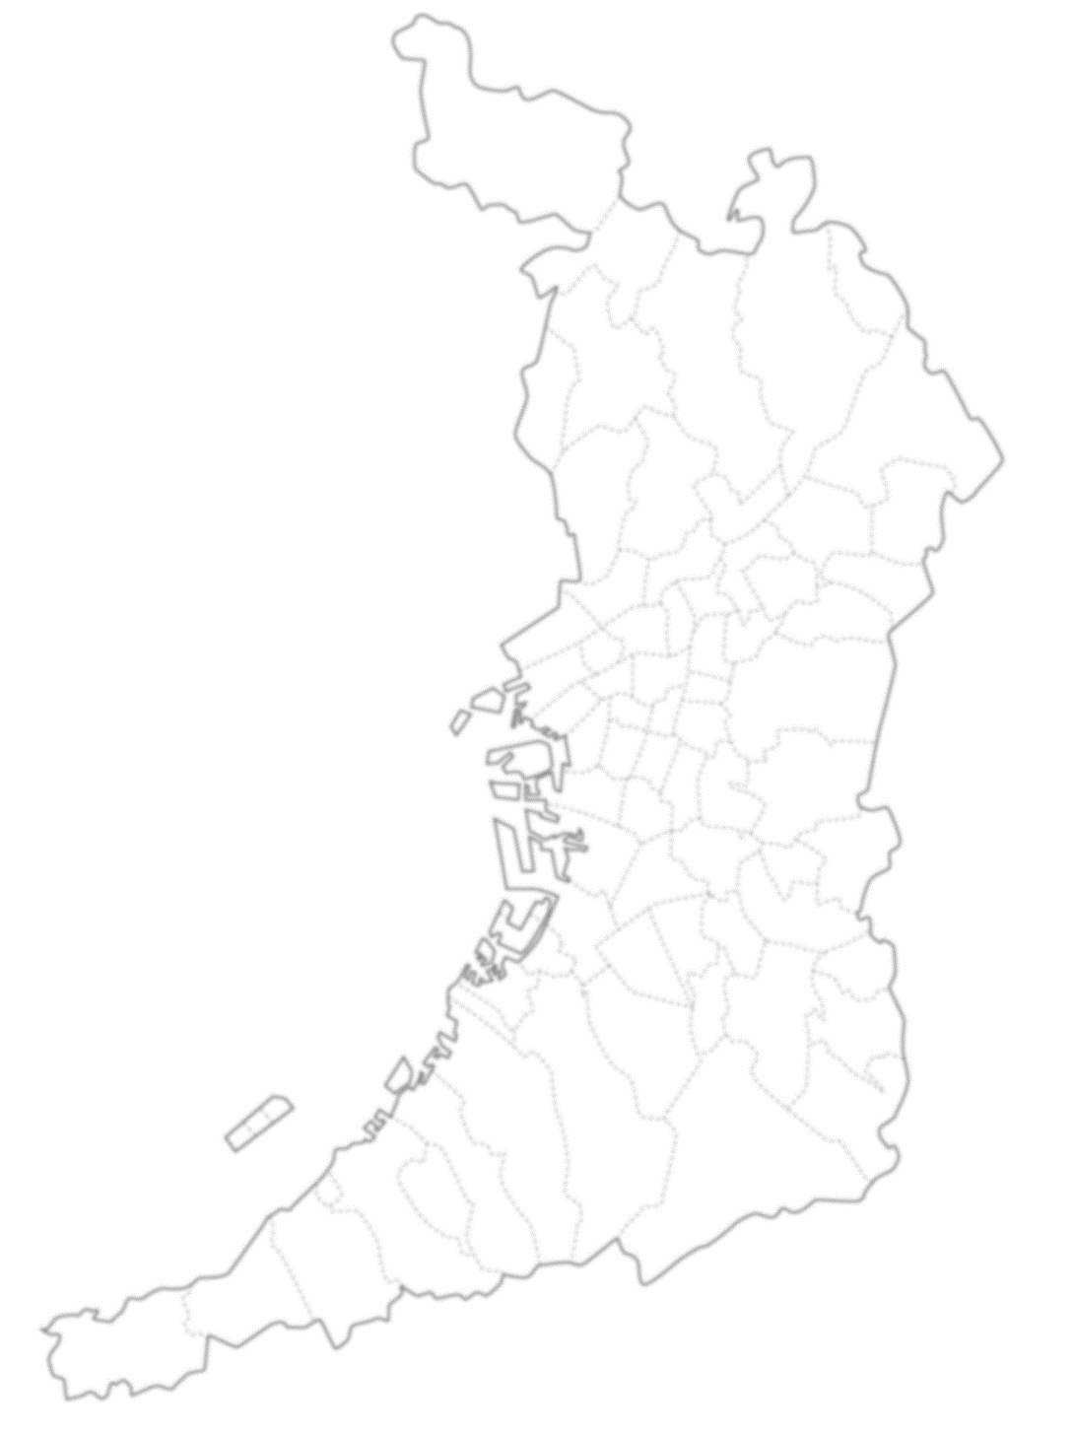
３ ６ 維持管理業務の改善（契約制度）
持続可能な維持管理の仕組みづくり
包括的民間委託の取組背景・概要
長寿命化計画に基づく包括事業の取組状況
包括管理委託とは、施設や地域ごと、業務内容や工種ごとに契約している調査・点検・保守・清掃・補修等の様々な業務・工事を集約し、複数年にわたって包括的に民間事業者へ発注・管理する手法
包括管理委託の対象とする業務・工事の範囲は様々なパターンがありうる
受注した民間事業者の創意工夫やノウハウを引き出すため、複数年契約や性能規定発注が採用されるケースが多い
H26計画基本方針（維持管理業務の改善と魅力向上のあり方）
大阪府単独
大阪府内市町村連携
■入札契約制度の改善（基本認識：包括契約）
単価契約により緊急時の舗装補修や橋梁補修などに対応しているが、雪寒対応など業務の平準化が困難な業務については、受注を控える企業が多く、受注業者の確保ならびに安定した維持管理業務の確保が求められる。このため、大阪府では、単価契約の受注実績を他工事の評価項目として取り入れるなど、受注業者の保護育成ならび安定的かつ継続的な維持管理業務に努めているが、さらに有事の際の現場技能者を確保（安定的雇用の確保）する観点から、地域単位における維持管理業務を包括的かつ継続的に契約する仕組みについての検討も行う。
◆課題
大阪府管内の維持管理課題
施設の老朽化による要補修箇所の増加
H22の能勢出張所廃止に伴う補修完了まで長時間化
府内市町村の維持管理課題
技術職員の不足、インフラ老朽化によるサービスベルの低下
群マネの取組の開始（泉州地域での応募・選定）
◆取組状況
H29年度より、池田土木事務所能勢地域での試行的な包括業務発注を開始
R5年度末より、泉州地域の12市町による群マネ（広域連携・包括委託化）の検討を開始
包括管理委託のイメージ
発注者
発注者
他土木事務所での試行開始検討
他土木事務所での試行開始検討
池田土木事務所での実績を活用し、業務範囲・要求水準等を各事務所で検討
鳳土木管内市町・岸和田土木管内市町の2グループに分けて、群マネ実施に向けた計画策定検討を開始（R6より本格化）
単年度契約
仕様規定
複数年度契約
性能規定
土木管内で分けて検討開始
路線A
路線B
・・・
路線A
路線B
・・・
調査点検
受注者１
受注者２
・・・
調査点検
受注者１
巡回維持
受注者３
受注者４
・・・
巡回維持
修繕
受注者５
受注者６
・・・
修繕
・・・・
・・・
・・・
・・・
・・・・
包括管理委託の必要性
◆今後の取組・検討（案）
インフラの
老朽化
高度経済成長期に整備された建設後50年以上経過する施設が確実に増加していく中、長寿命化対策を講じつつ、より効率的・持続的な維持管理を進める必要がある
○土木事務所単位での包括的民間委託の試行導入
○市町村の包括医的民間委託の支援に向けた取組検討
技術職員の減少
全国的に技術職員の確保が困難で大阪府も同様の傾向
土木職では5割を占める50代職員が退職していく一方で、新規採用職員が必要数を満たしていない状況
22

Slide 23
３ ７ 全体検討部会の意見と基本方針への反映
持続可能な維持管理の仕組みづくり
○持続可能な維持管理の仕組みづくり
委員からの主な意見 | 基本方針へ反映する要素
施設や分野を横断的に見る意義やメリットを明文化する必要があるのではないか。 | ●施設・分野横断の意義やメリットの整理 施設毎における維持管理水準・優先度・更新の考え方や捉え方を分野横断的に俯瞰することにより、各施設の特性を深く理解し、管理する施設全体の最適化を目指しているところ。管理水準等を見直す際、各分野の状況を確認することなどで、整合性を図っている。
現状では府が技術を取りに行くことが多いが、使える技術をいかに引き込むかが重要である。 大学教員としては、常に研究材料を探しているため、府のニーズなどを大学側へ積極的に宣伝していただきたい。 | ●新技術活用の仕組み拡充
23

Slide 24
３ ８ 持続可能な維持管理の仕組みづくりのまとめ
～基本方針へ反映する要素のまとめ（今後の取組・検討（案））～
データ蓄積・管理体制の確立
・ 維持管理DBの有効活用・蓄積の徹底とデータ分析に基づく予防保全のレベルアップ
・ 府管理施設はもとより、地域PFを通じた、市町村のニーズの把握（随時）により、さらに使用しやすいシステムへの改修
・ 民間等の技術動向（どのようなデータで、何が出来るか＝シーズ）について引き続き調査し、活用を検討
・ データ入力の効率化・省力化のためのDXを検討
インフラDXの推進
・ 技術水準の維持・向上を主目的とし、新技術を活用｡
・ 職員の減少に対する個人にかかる業務負荷の軽減を図る。
新技術の実装
・ 様々な機会を通して、管理者ニーズの発信や技術シーズを知る機会を広げていく
・ 大学や研究機関との情報共有や連携の強化
・ 新技術の効果検証の際、メンテナンスサイクル全体の効率化やインフラの安全性・信頼性の向上の有無等の効果を評価できる方法を検討
人材育成
・ 維持管理のできる人材の育成に向けた検討
地域連携プラットフォーム
・ これまでの維持管理に関する情報やノウハウの共有、人材育成、技術連携の更なる充実、強化
・ 地域の特性等に合った、維持管理業務の広域連携や他分野連携などの効率的・効果的なマネジメント手法の検討
・ 市町村の技術者不足や技術力を継承していくための、技術補完者（都市整備推進センター等）を活用した人材育成や持続性向上の検討
維持管理業務の改善（契約制度）
・ 土木事務所単位での包括的民間委託の試行導入
・ 市町村の包括的民間委託の支援に向けた取組検討
24

Slide 25
参考資料

Slide 26
参考 基本方針のたたき（中間とりまとめの反映）
都市基盤施設長寿命化計画（基本方針と行動計画で構成）を見直していくにあたり、
基本方針について「中間とりまとめ」を反映する案を「たたき」として作成したもの
目次
基本方針
1.大阪府都市基盤施設長寿命化計画の構成
1.1 対象施設
1.2 対象期間
1.3 計画構成
2.大阪府における維持管理・更新の現状と課題
2.1 維持管理の現状
2.2 課題認識
3.戦略的維持管理の方針
4.効率的・効果的な維持管理の推進
4.1 点検、診断・評価の手法や体制等の充実
4.2 施設特性に応じた維持管理手法の体系化
4.3 重点化指標・優先順位の考え方
4.4 日常的な維持管理の着実な実践
4.5 維持管理を見通した新設工事上の工夫
5.持続可能な維持管理の仕組みづくり
5.1 人材の育成と確保、技術力の向上と継承
5.2 データ蓄積・管理体制の確立
5.3 現場や地域を重視した維持管理の実践
5.4 維持管理業務の改善と魅力向上のあり方
行動計画 （各分野・施設毎に作成；今後検討）
○道路
橋梁
トンネル
・・・
○モノレール
・・・
○河川・砂防
・・・
○公園
・・・
○下水
・・・
○港湾・海岸
・・・
26

Slide 27
参考 基本方針のたたき（中間とりまとめの反映）
1.大阪府都市基盤施設長寿命化計画
1.1 対象施設
本計画では、大阪府が管理する都市基盤施設のうち、都市整備部が管理する道路、河川、港湾・海岸、公園、下水道、設備の各分野の施設・設備等を対象とする。
1.2 計画期間
都市基盤施設は必ずしも一定の速度で劣化、損傷するという性格のものではなく、一時的な洪水や土砂災害などの自然災害によっても急激に損傷や機能の低下が生じる可能性がある。また、社会経済情勢の変化に柔軟に対応することや、新技術、材料、工法の開発など技術的進歩に追従することが必要である。
これらを考慮し、本計画は、中長期的な維持管理・更新を見据えつつ、今後10年程度の取組を着実に進めるために策定する。ただし、各分野・施設の行動計画については、PDCAサイクルに基づき3年～5年毎に見直しを行う。
1.3 計画構成
本計画は、都市基盤施設の効率的・効果的で持続可能な維持管理を行うための基本的な考え方を示した「基本方針」と、それらを踏まえた分野・施設毎の具体的な対応方針を定める「行動計画（個別施設計画）」で構成する。
27

Slide 28
参考 基本方針のたたき（中間とりまとめの反映）
2.大阪府における維持管理の現状と課題
2.1 維持管理の現状
2.1.1 施設・財政状況
都市基盤施設の施設数は、前計画策定時から10年間で横ばい、もしくは増加している。そのため、管理施設数の増加に応じ、より適切に維持管理を実施する必要がある。
都市基盤施設は高度経済成長期に大量かつ集中的に整備されているため、建設後50年以上経過した施設が多数を占め、施設の高齢化が顕著となっている。今後、これらの施設が一斉に更新時期を迎え、歳出が一時期に集中する恐れがある。
橋梁や下水（管渠）等は健全性が向上傾向にある一方で、舗装やモノレール等は健全性が悪化傾向にある。特に舗装等の道路施設については、近年の車両の大型化、特車通行量の増加といった厳しい維持管理環境も相まって、計画当初に想定した以上に施設の老朽化が進行しており、健全性の向上が急務となっている。
大阪府一般会計における維持管理予算額については、平成26年度以降は約260億円をベースに維持管理に取り組んでいるところである。一方、近年の物価高騰等により、建設工事費デフレーターの推移をみると、前計画策定時から20ポイント増加している。
2.1.2 実施体制
大阪府の技術系職員は高齢化が進んでおり、50歳代以上の熟練技術者は全体の4割以上を占め、10年後には熟練技術者が大量に退職することから、専門的な知識を備え、現場経験と技術的知見等に基づいた適切な評価・判断を行うことができるようにするため、技術研修等の体系化（人材育成プラン）や技術継承に関する取組を実施している。
平成12年から本格的に実施したアドプト・プログラムをきっかけに、府民協働は着実に根付き、令和5年6月時点では610団体、約41,600人が参加している。引き続き、参加団体等との交流等を継続していく仕組みづくりやフォローアップ体制の整備・充実が必要である。
また、大阪府内の市町村では、深刻な職員数不足が生じており、都市基盤施設の老朽化が進む中で、その対応に支障が出る可能性があることから、土木事務所単位で府、市町村、大学等と連携し、維持管理に関する情報及びノウハウの共有や研修等を通じて、技術連携や人材育成等に取り組み、それぞれの施設管理者が責任をもって、将来にわたり良好に都市基盤施設を維持管理し府民の安全、安心を確保していくことを目的に平成26年度に「地域維持管理連携プラットフォーム」を設立し、維持管理ノウハウや情報の共有、橋梁・トンネル点検の地域一括発注の検討などに取り組んでいる。
28

Slide 29
参考 基本方針のたたき（中間とりまとめの反映）
2.大阪府における維持管理の現状と課題
2.1 維持管理の現状
2.1.2 実施体制（続き）
一方、平成29年度より、池田土木事務所能勢地域での試行的な包括業務発注を開始し、試行業務の状況や事例を踏まえながら、課題解決や事業展開方法を検討している。
平成31年度には、「大阪府都市基盤施設維持管理データベースシステム（以下、維持管理ＤＢ）」にて、各施設の点検・診断結果や補修履歴等のデータを一元管理するとともに、施設の劣化予測や補修対策の検討に活用することで予防保全のレベルアップを図っている。一部施設においては点検データの蓄積が不十分（紙媒体での管理）であったり、点検データを維持管理DBに蓄積しているものの活用が不十分な状況である。また、維持管理ＤＢを府内市町村も利用可能なシステムとすることで、府域全体の維持管理のレベルアップを図っている（令和６年４月時点で16市町村が利用中）。
2.2 課題認識
人命に関わる事故の発生や都市機能阻害のリスク等を未然に防ぐためには、日常的な維持管理の着実な実施とあわせ、新技術等を活用した不可視部分も含めた点検業務の効率化、施設に現れる変状の兆候等を基にした的確な診断・評価、蓄積データに基づく最適なタイミングでの維持管理の実施、および施設の特性等を考慮した更新の見極めも行っていく必要がある。
そのため、分野横断的な視点によるアプローチを行うことにより、全体としての最適化を目指すとともに、データを確実に蓄積し、分野横断的な情報共有を図り、継続的に検証、改善等を行っていくことが課題となる。
担当職員の経験に基づく判断や科学的、専門的な知見を駆使し、継続的に取組むことが必要となるが、技術職員の年齢構成に偏りがあり、10年後には多くの職員が退職時期を迎えるため、一定の技術を持った職員が不足することから、確実な技術の継承と合わせて、分野を俯瞰的に把握し、かつ専門的な技術を有する職員の育成や確保も課題である。
また、市町村においては、予算、人員、技術力不足から維持管理・更新業務において、様々な懸案を抱えており、府民の安全・安心を確保する上では、施設管理者が責任をもって管理し、地域全体のインフラ機能が適切に維持されていることが極めて重要であり、管理者同士が一体となって維持管理の連携体制を強化することも課題である。
さらに、アドプトロードなど府民協働の取組も着実に根付かせ、企業など多様な主体と連携しながら地域が都市基盤施設を守り活かしていく仕組みの充実を図ることが重要であり、また、このような取組と併せて維持管理の重要性を府民に向けて発信していくことも課題である。
29

Slide 30
参考 基本方針のたたき（中間とりまとめの反映）
3.戦略的維持管理の方針
大阪府の都市基盤施設を、限られた資源（財源・人材）を有効に活用し、最大の効果を生み出すために、以下の使命および戦略的維持管理の基本方針に則り、取組を推進していく。また、施設毎における維持管理水準・優先度・更新の考え方や捉え方を分野横断的に俯瞰することにより、各施設の特性を深く理解し、また、管理水準等を見直す際、各分野の状況を確認することなどで、整合性を図りながら、管理する施設全体の最適化をめざす。
(1)維持管理の使命
1.府民が‘安全’に‘安心’して暮らせるようにする。
2.良好な施設を‘次世代に継承’する。
3.より多くの府民とともに‘協働’の取り組みを大切にしていく。
(2) 戦略的維持管理の基本方針
1.日常的な維持管理を着実に実践するとともに、予防保全を中心とした計画的な維持管理により、都市基盤施設を可能な限り使い続けることを基 本としつつ、施設の更新についても的確に見極めていく等、効率的・効果的な維持管理を推進する。
（4 効率的・効果的な維持管理の推進 参照）
2.将来にわたり的確に維持管理を実践するため、人材の育成と確保、技術力の向上と継承に加え、市町村など多様な主体と連携しながら地域単位で都市基盤施設を守り活かしていく持続可能な仕組みを構築する。
（5 持続可能な維持管理の仕組みづくり 参照）
3.様々な維持管理業務を行うにあたり、限られた資源（財源・人材）を最大限に活用し、府民ニーズや施設の実態把握に努め、何をすべきかを明確にした上で、実施可能なものから実践し、検証・改善を図るとともに、府民に対し取組の効果をわかりやすく説明できるよう、引き続き、メンテナンスマネジメント委員会において維持管理目標（方針）の明確化、共有、PDCAの確認などを行い、PDCAサイクルによるマネジメントを推進する。
30

Slide 31
参考 基本方針のたたき（中間とりまとめの反映）
4.効率的・効果的な維持管理の推進
4.1 点検、診断・評価の手法や体制等の充実
(1) 点検業務の充実
点検業務は、「施設の現状を把握し、不具合の早期発見、適切な処置により、利用者および第三者への安全を確保すること」および「点検データ（基礎資料）を確実に蓄積し、積極的な新技術の導入などによる点検の充実や予防保全対策の拡充、計画的な維持管理や更新の最適化など効率的・効果的な維持管理・更新につなげること」の視点で充実を図る。
(2) 点検業務種別の選定
全ての施設を対象に、法令や基準等に則り、施設の特性や状態、重要度等を考慮し、点検頻度や点検実施手法を設定し、点検業務種別を選定する。近接目視が困難な箇所の点検や、業務効率化が図れる場合には、ドローン（無人航空機）も活用する。また、近年発展が著しいAI（人工知能）の活用も検討する。
(3) 点検業務の標準的なフロー、
点検にあたっては、施設利用者等の安全確保の観点から緊急対応の有無を確認し、必要な場合は応急措置を行う。不要な場合は診断・評価を行う。合わせて、維持管理DBにデータを蓄積し、長寿命化計画の立案への活用など、計画的な補修等につなげる。
(4) 点検業務の実施
施設の状態を継続的に把握し、施設不具合に対して的確に判断するため、直営（府職員）で実施することを基本とするが、施設の特性や専門性、実施難易度等を考慮し、効率性などの観点から、委託（業務委託や指定管理委託により企業等が実施）が望ましい場合には、委託により実施する。なお、分野・施設別「行動計画」においては、分野・施設毎の点検業務実施方針等を設定する。
(5) 点検業務における留意事項
緊急事象が発生した場合、同様の不具合が発生する恐れがあることから、情報共有を行い、同様な箇所の緊急点検などの水平展開を実施する。
老朽化や使用環境、構造等により致命的な不具合が発生する可能性、施設の劣化や損傷等により人的・物的被害を与える可能性、災害を誘発する可能性のある箇所等をあらかじめ明確にし、致命的な不具合を見逃さないようにする。
不可視部分について、構造の特性等の情報を共有し、さらに、非破壊検査などの点検方法の検討を行い、対応方法を明確にする。点検が不可能となる場合は、箇所を明確化し、当該箇所に起因する不具合の可能性を把握する。
点検データを補修・補強データと合わせ、有効活用可能な形で蓄積していく。
31

Slide 32
参考 基本方針のたたき（中間とりまとめの反映）
4.効率的・効果的な維持管理の推進
4.1 点検、診断・評価の手法や体制等の充実
(5) 点検業務における留意事項（続き）
法令等に基づき、安全確保を最優先とし、施設の特性や状態、補修タイミング、施設の重要度に応じて点検頻度を見直すなど、点検のメリハリを考慮して点検計画を策定する。また、データ蓄積により、劣化曲線の精度が向上することによっても、点検頻度を見直すことができることに留意する。ただし、気象条件等のデータの条件の確認や適切な将来予測であることが必要であり、さらに、点検頻度を見直した際には、見直した結果を検証する必要がある。
点検を委託する場合、施設の特性や重要度に応じて、「点検」と「診断」を一括で評価するか、2段階で評価するか等を検討するとともに、点検・診断それぞれに必要な資格を明示する。
点検結果が前回と比較して、（大幅な）変更がある場合などには、過去の結果等によるキャリブレーションについて検討する。
施設毎の診断、評価基準を統一することは困難であるが、トンネル等の健全性の診断結果の分類に関する告示（平成二十六年国土交通省 告示第四百二十六号）を基に、各分野・施設の診断、評価基準と比較し、府が管理する施設全体の状況を横断的に把握することで、全体の最適化をめざす。
誤った点検データをすぐに気付くことができる技術力を養うため、分野・施設毎に応じたフィールドワークを中心とした研修やOJTを実施する。
点検時に維持管理DBへの登録漏れが無いよう、また、点検時期に注意喚起ができるよう、仕組みづくりを行う。
32

Slide 33
参考 基本方針のたたき（中間とりまとめの反映）
4.効率的・効果的な維持管理の推進
4.2 施設特性に応じた維持管理手法の体系化
4.2.1 維持管理手法
（1）維持管理手法の設定
安全性・信頼性やLCC最小化の観点から、予防保全による維持管理を原則とし、継続的にレベルアップを図る。また、適切な維持管理手法や最適な補修時期を設定するため、点検結果などのデータの蓄積をおこない、施設の特性や重要度を考慮し、施設ごとの維持管理手法を設定する。
維持管理手法の選定については、「事後保全型」もしくは「予防保全型」を設定する。「予防保全型」の維持管理を設定した場合は、劣化予測の難易度、点検データなどの蓄積状況、施設の安全性・信頼性などから「時間計画」、「状態監視」、「予測計画」を設定することを基本とする。
①予防保全型（状態監視型）は、点検結果により、劣化や損傷状態を評価し、目標管理水準を下回る場合に修繕を行う手法するものであるが、技術の進歩により、劣化予測手法が確立された場合は、予測計画型へ移行する。
②予防保全型（予測計画型）は、橋梁（上部構造）、モノレール（支柱・軌道桁など）、舗装等の施設を対象として、すでに劣化予測を行っている施設を対象とする。引き続き、点検データを蓄積し、劣化予測の精度向上を図る。
③予防保全型（時間計画型）は、施設の信頼性の観点から定期的に修繕を行う下水、河川、海岸等の電気設備を対象とすることを基本とする。
道路施設の内、不具合事例が発生した場合、社会的影響度の大きい道路照明灯や、案内標識については、状態監視型とともに時間計画型の管理も考慮する。
④事後保全型は、事故や洪水など予測不可能な損傷によって不具合が発生する可能性があり、計画的に修繕することが困難な施設を対象とする
その他、維持管理、更新に合わせた防災耐震性能の向上や社会ニーズによる機能向上、既存不適格への対応などについても配慮する。また、施設の劣化や損傷等により人的・物的被害を与えると予想される箇所、構造等については、被害を予防するための対策についても考慮する。
（2）維持管理水準の設定
安全性・信頼性やLCC最小化の観点から、施設の設計条件を含め施設特性や重要性を考慮し、施設もしくは部材単位毎に適切に維持管理水準を設定する。管理水準を見直した際には、見直した結果を検証する必要がある。
目標管理水準：管理上目標とする基準。これを下回ると施設の補修を実施する。不測の事態が発生した場合でも対応可能となるよう、限界管理水準との間に適切な余裕を見込んで設定する。蓄積されたデータに基づき、より最適なLCCとなるよう、目標管理水準を最適化する。
限界管理水準：施設の安全性・信頼性を損なう状態。これを下回ると、大規模補修や更新等が必要になる。
33

Slide 34
参考 基本方針のたたき（中間とりまとめの反映）
4.効率的・効果的な維持管理の推進
4.2 施設特性に応じた維持管理手法の体系化
4.2.2 更新の考え方
各分野・施設の特性や重要性を考慮し、物理的、機能的、社会的、経済的視点などから総合的に評価し、更新について見極める。各施設毎に設定する更新判定フローに基づき、更新すべき施設の抽出を行う。将来の地域・社会構造変化をふまえ、施設の廃止や集約化も考慮する。
(1)考慮すべき視点
更新の見極めにあたっては、以下の視点等を考慮する。
物理的視点：限界管理水準を下回り、通常の維持・修繕を行っても安全性等から使用に耐えられなくなった状態
機能的視点：技術基準などの改正などによる既存不適格状態の解消等
社会的視点：防災・耐震性能の向上や事故を防ぐための安全性能、環境、景観等に配慮した空間整備、利用者ニーズ等
経済的視点：ライフサイクルコスト、資産価値等
技術的実現可能性：現在の技術では実現困難な場合等
社会的影響：更新する場合の代替性確保等
(2) 更新の考え方にあたっての留意事項
施設の状況を分析し、補修と更新のコスト比較、更新する場合の社会的影響などを総合的に評価し、LCC最小化の観点から更新すべき施設を抽出する。また、施設の特性に応じて項目を追加することや、施設更新の実態を考慮して考え方を精査し、更新の判定を行うこと。
目標寿命の設定を行うとともに、将来の更新の見極めにおける課題や、その対応についても整理する。
(3) 施設の目標寿命
施設寿命を一律に定めることは困難であるが、更新の検討を行うための一つの目安として、公会計や国の基準、使用実績に基づく耐用年数などを基に定める。
また、設備（機械等）では、製造メーカー推奨の交換時期（工学的寿命）が示されている場合もあるので、これらを参考に検討を行う。
34

Slide 35
参考 基本方針のたたき（中間とりまとめの反映）
4.効率的・効果的な維持管理の推進
4.3 重点化指標・優先順位の考え方
限られた人員・予算の中で、維持管理を適切に行うため、府民の安全を最優先に、分野・施設毎の特性や重要性をふまえ、重点化（優先順位）を設定し、戦略的に維持管理をおこなう。
(1) 基本的な考え方
施設の劣化や損傷により、第三者への悪影響が懸念される場合、もしくは施設の機能に支障をきたす場合がある場合など、緊急対応が必要な施設は優先的に対策する。その他については、リスクに着目し、優先順位を定め、効率的・効果的な維持管理を行う。
(2) リスクに着目した重点化
不具合が発生した場合の社会的な影響をリスクとして評価する。なお、防災施設については、施設等が機能しない場合の社会的影響度を評価する。
(3) 重点化指標（優先順位の判断要素）
リスクを判断する要素は、施設の健全度・劣化速度、経過年数、使用環境、設計基準などの不具合発生に関連する項目と、経済活動、防災、快適性などの社会的影響度の大きさに関連する項目を考慮し、施設の特性等に応じて各分野・施設それぞれで設定する。
35

Slide 36
参考 基本方針のたたき（中間とりまとめの反映）
4.効率的・効果的な維持管理の推進
4.4 日常的な維持管理の着実な実践
日常維持管理においては、施設不具合の早期発見・早期対応、苦情・要望事項への対応等、府民の安心・安全の確保、府民サービスの向上といった取組を引き続き着実に実施する。
日常パトロール（巡視）は職員により実施することを基本とし、分野・施設毎にパトロール頻度等の実施方針（要領）を定め、過去の不具合等の蓄積したデータを考慮して、各路線、区間、施設等毎に実施体制等を設定し、パトロール計画を策定する。
パトロールにて不具合を発見した際は「大阪府建設CALSシステム」に記録し、対応状況を随時更新する。
さらに、日常パトロールにおいても、職員によるドローン（自動操縦等）を活用するなど、技術水準を維持・向上しつつ、省力化、効率化に努める。
一方、施設特性や点検結果をふまえて、日常的な維持管理作業を直営作業により迅速に対応し、府民の安心・安全やサービスの向上に努める。
その際、補修・更新を行った際は、維持管理DBに蓄積を行い、予防保全のレベルアップを図る。
また、府民や企業等へ大阪府の維持管理業務への理解と参画を促すため、府民等と協働、連携した維持管理を推進する。
これらの取組を着実に実施していくために、PDCAサイクルを活用し、継続的なマネジメントを実施する。
4.5 維持管理を見通した新設工事上の工夫
建設および補修・補強の計画、設計等の段階において、最小限の維持管理でこれまで以上に施設の長寿命化が実現できる新たな技術、材料、工法の活用を検討し、ライフサイクルコストの縮減を図る。
36

Slide 37
参考 基本方針のたたき（中間とりまとめの反映）
5.持続可能な維持管理の仕組みづくり
効率的・効果的な維持管理を持続可能なものにしていくために、必要な仕組みとともに、具体的な目標や取組を明確にする。
市町村および国等の他管理者や近隣大学などともこれまで以上に連携を強化し、加えて府民や企業とも連携・協働するなど、多様な主体と一体となり、次世代に良好な都市基盤施設を継承していく。
5.1人材の育成と確保、技術力の向上と継承
大阪府技術職員は、施設の管理者として現場の最前線に立ち、施設を良好に保つとともに不具合をいち早く察知、対処するなど府民の安全を確保することが求められている。合わせて、効率的・効果的に維持管理を進めていくため、専門的な知識、現場経験、適切に評価・判断できる高度な施設管理のマネジメント力が必要である。
そのため、技術職員の人材育成および専門的知識をもった人材の確保、技術力の向上と蓄積された技術の継承は引き続き重要であることから、現計画開始以降に取り組んできた専門技術研修の充実・改善を継続しつつ、さらに外部研修等への職員の積極的な参加促進、設計・施工から点検・補修、更新計画の検討まで、一連のライフサイクルを理解し、施設をマネジメントできる、維持管理技術の習得等に向けた人材育成を検討していく。合わせて、個々の職員のキャリアや業務における過去の経験や研修の履歴などの技術力のデータを蓄積し、職員個々のキャリアアップにつなげていく。
5.2 データ蓄積・管理体制の確立
各施設の点検・診断結果や補修履歴等のデータを継続的に蓄積することで、施設の劣化予測や補修対策の検討に活用し、予防保全のレベルアップを図ることが可能。また、大阪府内市町村も利用可能なシステムにすることで、府域全体の維持管理のレベルアップを図っていく。
・維持管理DBの有効活用・蓄積の徹底とデータ分析に基づく予防保全のレベルアップ
・府管理施設はもとより、地域PFを通じた、市町村のニーズを随時把握し、さらに使用しやすいシステムへの改修
・民間等の技術動向（どのようなデータで、何が出来るか＝シーズ）について引き続き調査し、活用を検討
・データの入力の効率化・省力化のためのDXを検討
37

Slide 38
参考 基本方針のたたき（中間とりまとめの反映）
5.持続可能な維持管理の仕組みづくり
5.3 現場や地域を重視した維持管理の実践
府と市町村等が管理する地域全体のインフラを適切かつ効率的に維持管理することが府民の安全・安心を確保する上で極めて重要であり、土木事務所が中心となり、地域特性を踏まえ、地域単位で市町村、大学等とも連携し、維持管理におけるノウハウを共有し、人材育成、技術連携に取組むことで、それぞれの施設管理者が責任をもって、将来にわたり良好に都市基盤施設を維持管理し、府民の安全・安心を確保するため、平成27年に構築した、地域維持管理連携プラットフォームを活用し、引き続き、維持管理の連携体制を強化する。また、市町村の維持管理業務の広域連携や他分野連携による包括委託化（地域インフラ群再生戦略マネジメント）など、市町村の業務効率化に向け、効率的・効果的なマネジメント手法などの市町村支援についても検討する。
大阪府維持管理連携プラットフォーム事務局を中心に、7地域の維持管理連携プラットフォームの考え方の統一やプラットフォーム間の情報共有、分野毎の府内全体の情報共有を行う。市町村の技術者不足や技術力継承のための、技術補完者（公益財団法人都市整備推進センター等）を活用し、人材育成や持続性向上を検討する。
都市基盤施設の適切な維持管理をはじめとした各種技術的課題解決等において、近隣大学と技術連携（技術相談、フィールドの提供、共同研究、講義などへの講師派遣、インターンシップの受け入れ等）を行っていく。
また、企業、住民との協働で維持管理を進める。
38

Slide 39
参考 基本方針のたたき（中間とりまとめの反映）
5.持続可能な維持管理の仕組みづくり
5.4 維持管理業務の改善と魅力向上のあり方
5.4.1 新技術等の活用
効率的・効果的な維持管理を進めていく上で、点検手法や補修方法など、これまで以上に多種多様な技術的課題に取組むことが必至であり、新技術や新工法が、解決手段として大いに期待される。
特に、インフラの点検・診断技術については、ドローンや非破壊検査、ＡＩ技術等を活用した点検手法等が広まり始めているところであり、技術開発・活用の重要性が高まっている。
引き続き、インフラメンテナンス国民会議等の管理者ニーズと技術シーズのマッチングの機会を逃さず捉えるとともに、様々な機会を通して、管理者ニーズの発信や技術シーズを知る機会を広げ、新技術の掘り起こしを推進する。
加えて、大学や研究機関との情報共有や連携の強化、民間が所有する新技術や新材料等を試行・検証できるようフィールドの提供を推進し、より活発な技術開発を促進する。
また、新技術の効果検証を従来手法との単純なコスト比較や技術の実効性の確認だけではなく、メンテナンスサイクル全体の効率化やインフラの安全性・信頼性の向上の有無等の効果を評価できる方法を検討していく。
5.4.2 入札契約制度の改善
単価契約を活用して緊急時の舗装や橋梁の補修などに対応しており、企業の保護育成ならび安定的かつ継続的な維持管理業務に努めている。
有事の際の迅速な対応に必要な地域企業および現場技能者を確保（安定的雇用の確保）する観点からも、地域単位における維持管理業務を包括的かつ継続的に契約する仕組みについて試行し、検証を行っているところであり、引き続き検討を進める。
合わせて、受注者の持つ技術力を引き出すため、「点検・診断～小修繕」といったこれまで分かれていた業務を一括で発注することなど、一方、発注者の技術力の維持なども考慮し、入札契約制度を検討する。
5.4.3 維持管理業務の魅力向上に向けて
都市基盤施設は、府民が日々の生活の中で、当たり前のように使う、身近なサービスであり、維持管理が実感されにくいものであるが、府民等に対し、都市基盤施設の長寿命化の意義・重要性を伝えられるよう、魅力ある維持管理の取り組みを紹介し、府民の理解・信頼・共感の醸成に努める。
39

